Slide 1
Audit Carrefour
Magasin : Ras El Jbal
16 Mars 2017
Mme Samah SLAIMI

Slide 2
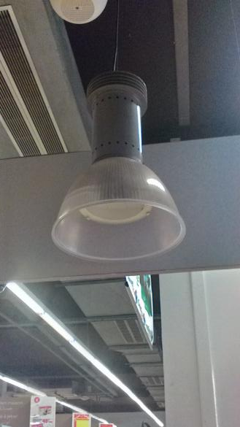
Linéaire d’exposition charcuterie et fromage : Les luminaires suspendus ne sont pas fonctionnels

Slide 3
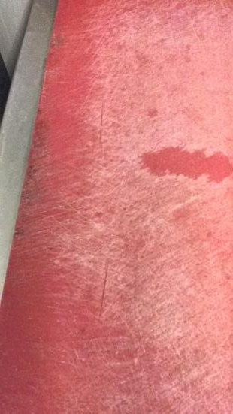
Traiteur : La planche de découpe est usée

Slide 4
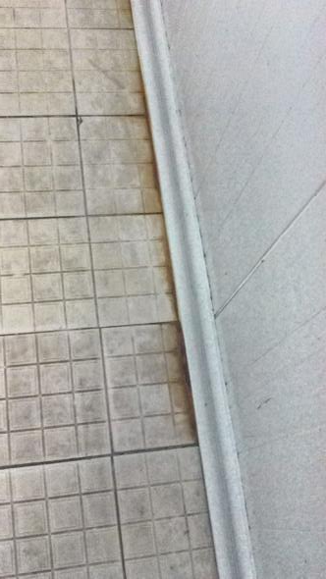
Présence de rouille sur Le sol du laboratoire du traiteur

Slide 5
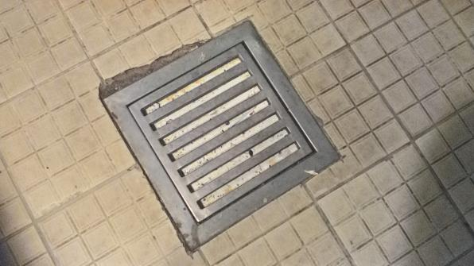
Traiteur et rayon fromagerie : Les siphons ne sont pas fonctionnels, le drainage des déchets liquides se fait manuellement

Slide 6
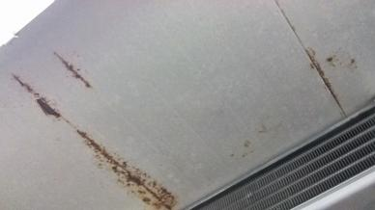
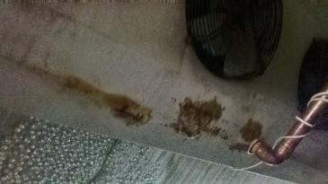
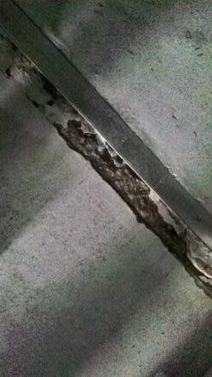
1/ Le plafond du congélateur est rouillé
2/ Le seuil de la porte et le sol de la chambre froide négative de stockage sont écaillés

Slide 7
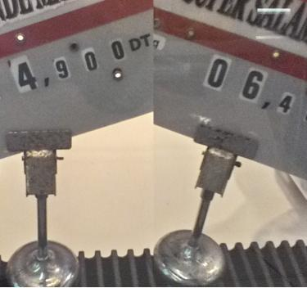
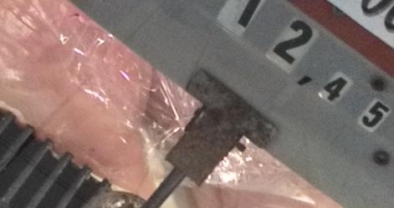
Meuble d’exposition des volailles : Les portes-étiquettes sont rouillées

Slide 8
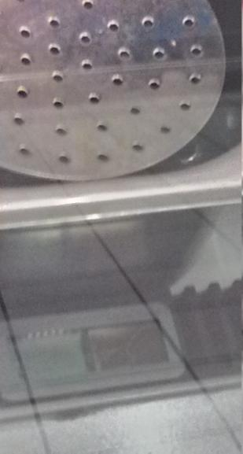
Olives et condiments : L'afficheur de la température du présentoir n'est pas fonctionnel

Slide 9
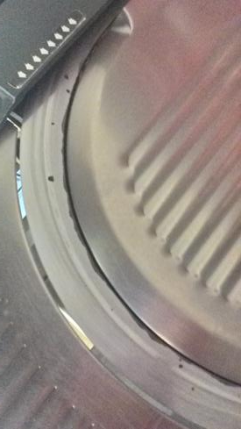
Charcuterie : La lame de la trancheuse est écaillée

Slide 10
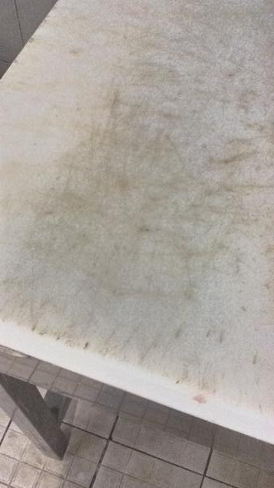
Rayon Volaillerie : Le billot de découpe des volailles n'est pas propre.

Slide 11
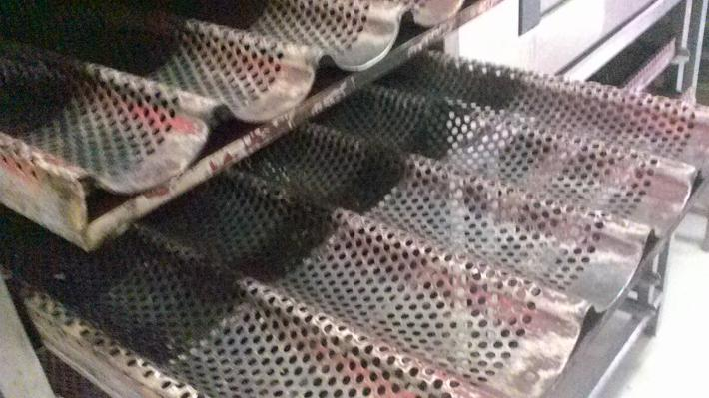
Pâtisserie – Boulangerie : Les plaques de cuisson à pain sont usées, la couche antiadhésive est écaillée

Slide 12
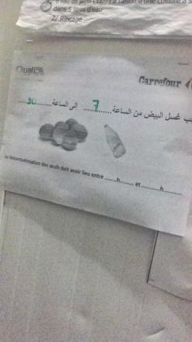
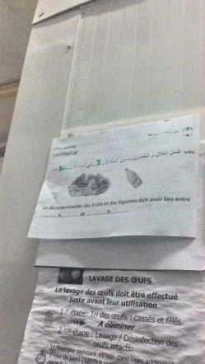
Pâtisserie – boulangerie : Les instructions de séparation des traitements des œufs et fruits ne sont pas correctes

Slide 13
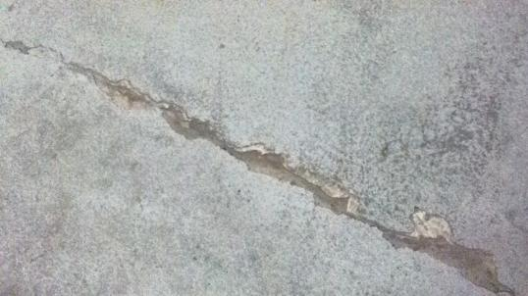
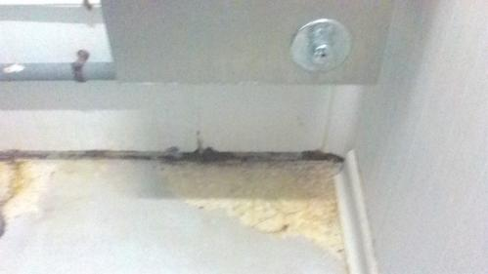
Boulangerie – pâtisserie : Le revêtement du sol est crevassé, le revêtement de la zone de la plonge est écaillé

Slide 14
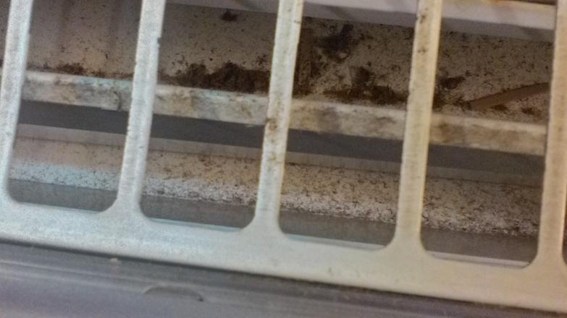
Le linéaire du meuble d'exposition des dattes n'était pas propre

Slide 15
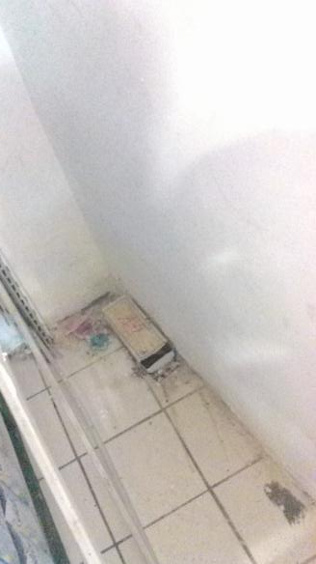
L'appât derrière les rayons des produits laitiers (PLS) n'était pas protégé. La zone n'était pas propre

Slide 16
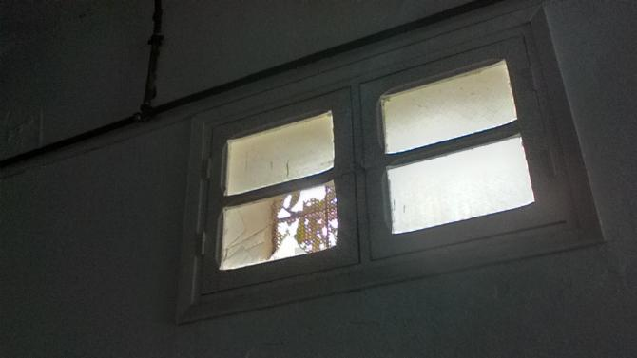
Le vitre de la fenêtre du couloir commun est brisé

Slide 17
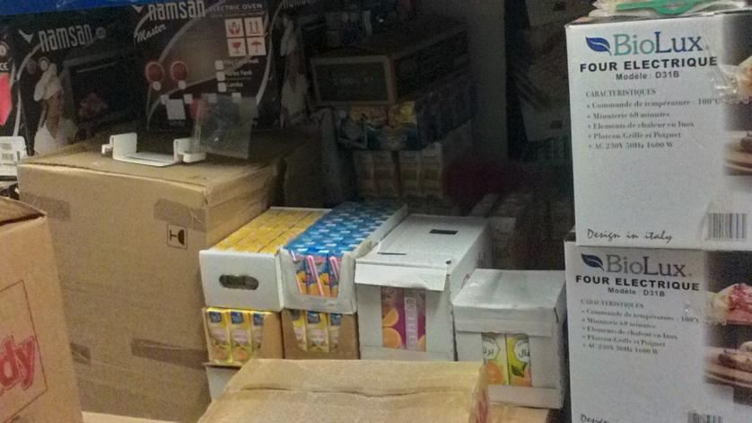
Réserve : Les produits stockés dans la réserve ne sont pas séparés par catégories

Slide 18
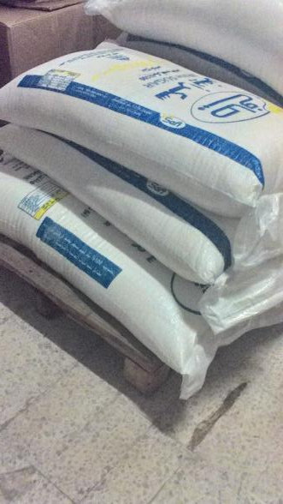
Réserve : Les sacs de sucre sont entreposés sur des palettes en bois.

Slide 19
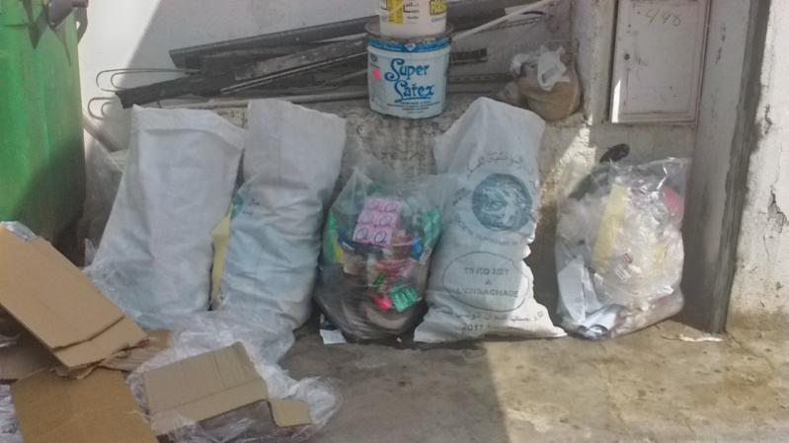
Réception : La zone de réception manquait de propreté

